Slide 1
C# и .Net
Системы контроля версий

Slide 2

Что такое Системы Контроля Версий?
VCS – Version Control System
Хранилище версий файлов или их изменений
Способ уменьшить боль при совместной разработке
и отстоять авторство кода
Три вида: локальные, централизованные и распределенные

Slide 3


Разработка без СКВ / Разработка с СКВ
Максимально грустно ©

Slide 4
Преимущества систем контроля версий
Версионность файлов
Удобство и компактность
Доступ из любой точки мира
Синхронизация с командой
Всегда известен автор любой строчки кода
Параллельная и нелинейная разработка
Наличие веток

Slide 5
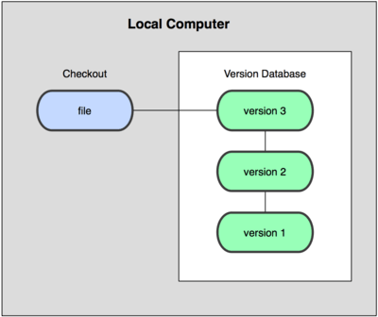
Локальные СКВ
Шаг вперед по сравнению с отдельными папками с разными названиями
Хранит в себе патчи
Подходит только для одного компьютера

Slide 6

Централизованные СКВ
CVS, Subversion
Центральный сервер хранит все файлы, клиенты получают их копии
Командная разработка
Основное решение в 1990-2005 годах
Упавший сервер – боль для всей команды

Slide 7
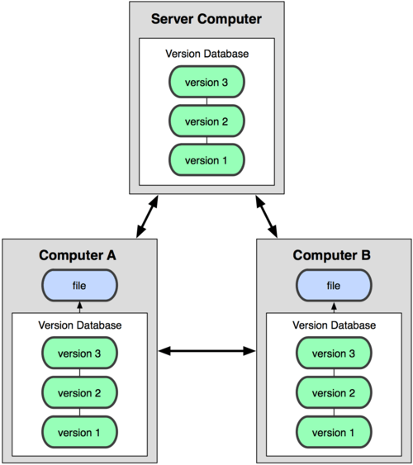
Распределенные СКВ
Git, Mercurial
У каждого клиента хранится весь репозиторий
Отказоустойчивость

Slide 8


Немного об истории Git
Создатель – Линус Торвальдс
Цель – совместная разработка ядра Linux
До Git разработчики обменивались архивами с патчами файлов
2002-2005 – использовали BitKeeper
Git создали после разрыва сотрудничества с BitKeeper
Notes:
Это достаточно большой проект с открытым исходным кодом, берущий своё начало в далёком 1991 году.
Большую часть времени разработки Проекта (1991-2002 гг.) изменения передавались между разработчиками в виде патчей и архивов.
В 2002 году Проект начал использовать проприетарную децентрализованную СКВ BitKeeper.
В 2005 году отношения между сообществом разработчиков ядра Проекта и коммерческой компанией, которая разрабатывала BitKeeper, прекратились, и бесплатное использование утилиты стало невозможным. Это сподвигло сообщество разработчиков ядра Linux (а в частности Линуса Торвальдса — создателя Linux) разработать свою собственную утилиту, учитывая уроки, полученные при работе с BitKeeper. Некоторыми целями, которые преследовала новая система, были:
Скорость
Простая архитектура
Хорошая поддержка нелинейной разработки (тысячи параллельных веток)
Полная децентрализация
Возможность эффективного управления большими проектами, такими как ядро Linux (скорость работы и разумное использование дискового пространства)
С момента своего появления в 2005 году, Git развился в простую в использовании систему, сохранив при этом свои изначальные качества. Он удивительно быстр, эффективен в работе с большими проектами и имеет великолепную систему веток для нелинейной разработки (См. Ветвление в Git).

Slide 9
Особенности Git: достоинства
К Git в первую очередь следует относиться не как к системе контроля версий, а как файловой системе.
Git – децентрализованная файловая система.
Практически все операции выполняются локально.
Практически все операции Git только добавляют данные.
Notes:
1. Основное отличие Git’а от любой другой СКВ (Subversion и её собратья включительно), это подход Git’а к работе со своими данными.
Git не хранит и не обрабатывает данные как список изменений. Вместо этого, подход Git’а к хранению данных больше похож на набор снимков миниатюрной файловой системы. Каждый раз, когда вы сохраняете новое состояние своего проекта в Git’е, система запоминает, как выглядит каждый файл в этот момент, и сохраняет ссылку на этот снимок. Для увеличения эффективности, если файлы не были изменены, Git не запоминает эти файлы вновь, а только создаёт ссылку на предыдущую версию идентичного файла, который уже сохранён. Git представляет свои данные как, скажем, поток снимков состояний файлов.
3 и 4. Возможно, именно поэтому хранилища данных GIT так удачно называются репозиториями.
Важный момент: всегда помните, что Git в своей работе опирается на возможности файловой системы, на которой хранится репозиторй

Slide 10
Особенности Git: недостатки
Служебные данные репозитория Git хранятся на компьютере в виде набора файлов в скрытой папке с именем .git в корне репозитория.
Для полноценной работы Git-у требуется ФС с поддержкой имён файлов длиной как минимум 40 символов (например, FAT12 не у дел).
Избегайте использования символов в названиях веток Git, которые могут оказаться служебными в вашей ФС или в Git:
^ * - <> ( ) [ ] { } \ ' " | : ~ пробел – запрещено использовать в именах веток Git
Символ / особый - считается разделителем в Git
Будьте очень осторожны с именем из одного символа @. А лучше не используйте такое имя вообще
В случае использования Git в системах, по-разному обрабатывающие регистр имён файлов, используйте при именовании объектов Git только один регистр.
Notes:
Поэтому крайне важно помнить, что на работу Git может влиять ваша файловая система. Дважды помните об этом, когда вы используете Git для совместной работы людей, использующих разные ОС.

Slide 11
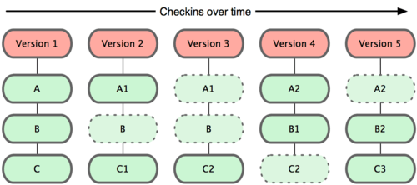
Git
Хранит все изменения всех файлов в репозитории
Для каждого файла/коммита существует хэш
Хэш = контрольная сумма
SHA-1, 40 символов, 0-9a-f
24b9da6552252987aa493b52f8696cd6d3b00373

Slide 12

Git
Три состояния файла:
зафиксированный, измененный, подготовленный
Репозиторий (сервер)
Каталог Git (.git)
Рабочий каталог
Область подготовленных файлов
Notes:
Стандартный рабочий процесс с использованием Git'а выглядит примерно так:
1. Вы вносите изменения в файлы в своём рабочем каталоге.
2. Подготавливаете файлы, добавляя их слепки в область подготовленных файлов.
3. Делаете коммит, который берёт подготовленные файлы из индекса и помещает их в каталог Git'а на постоянное хранение.
Если рабочая версия файла совпадает с версией в каталоге Git'а, файл считается зафиксированным.
Если файл изменён, но добавлен в область подготовленных данных, он подготовлен.
Если же файл изменился после выгрузки из БД, но не был подготовлен, то он считается изменённым.

Slide 13
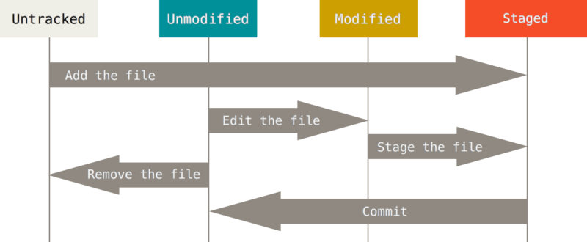
Состояния файлов
git status (-s) - статус
git add – добавить в индекс
git diff (--staged) - разница
git rm – удалить файл
git rm –cached FileName – удалить файл из индекса
git mv – переместить файл
Notes:
Untracked – не отслеживался
Unmodified – не изменялся
Modified - измененный
Staged – проиндексирован, готов к коммиту
Git add индексирует изменения. Если изменить файл после индексации, а потом выполнить коммит, изменение не будет зафиксировано, т.к. оно не попадет в индекс.

Slide 14
Установка Git
Windows -> https://git-scm.com/download/win
Linux -> $ apt-get install git
Mac -> http://git-scm.com/download/mac.
Умея работать с консолью, можно будет установить GUI-клиент:
Windows -> GitHub, SourceTree, TortoiseGit, Git Extensions, Fork
Linux -> Git Extensions, SmartGit
Mac -> SourceTree, Git Extensions, GitHub, SmartGit

Slide 15
Важно!
Далее будут упоминаться команды гита
Команды отделяются друг от друга пробелом
Все команды начинаются с имени приложения – git
Все аргументы «слова» предваряются двумя дефисами --
Составные аргументы разделяются одним дефисом
Сокращенные аргументы используются с одним дефисом

Slide 16
Настройка Git
Имя и email
git config --global user.name "Your Name"
git config --global user.email "your_email@whatever.com"
Параметры окончаний строк
git config --global core.autocrlf true
git config --global core.safecrlf true

Slide 17
Доступ к репозиторию
GitHub перестал поддерживать пароли
Вместо пароля нужно использовать токен
Токен - сериализованная информация о пользователе и его правах на работу с репозиторием
ghp_gfgd9fhg9dfyg9hfgsd9f9s7_f7gdf9g7ydfg - пример

Slide 18
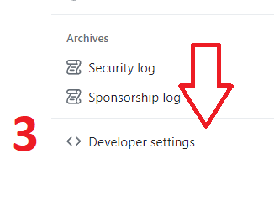
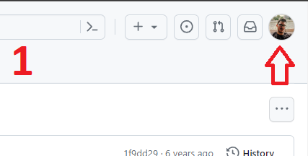
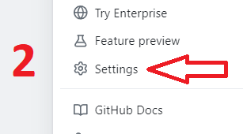
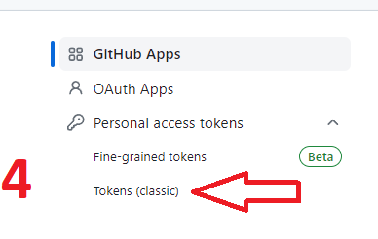
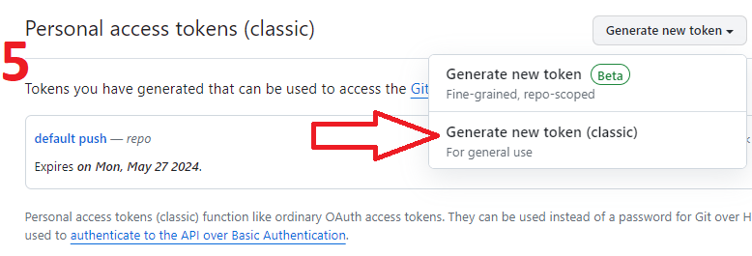
Доступ к репозиторию

Slide 19
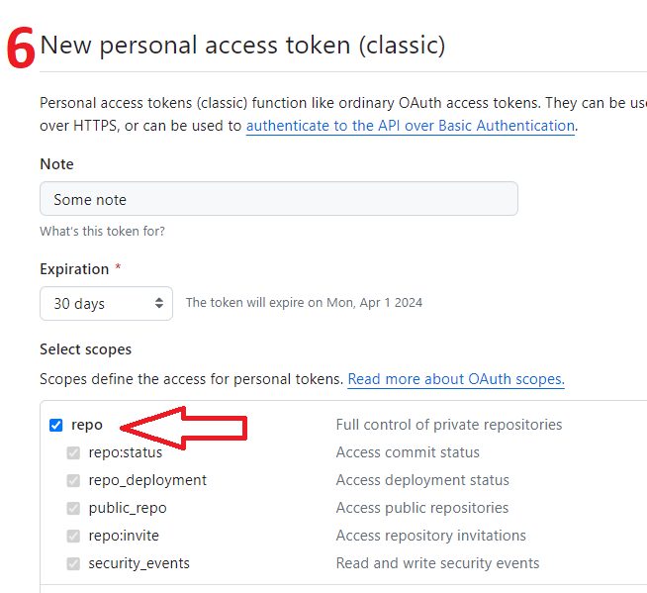
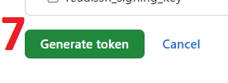
Доступ к репозиторию

Slide 20
Доступ к репозиторию
Токен можно перевыпускать, но после придется вводить его заново в местах использования
git push https://<token>@github.com/<nickname>/<your_repo>
Можно передавать токен с каждой командой на изменение репозитория (push) – токен не сохранится в системе, лишние люди не получат доступ на запись
Удобно и необходимо за рамками домашнего компьютера

Slide 21
Инициализация репозитория
Лучше клонировать репозиторий, чем инициализировать руками
Выбрали папку для репозитория
git init
git remote add <remote_name> <remote_repo_url>
Пример: git remote add origin https://github.com/Talrandel
git remote –v – проверить список удаленных источников
Может понадобиться явная связь ветки с её удалённой версией
git push –set-upstream <remote_repo_url> <branch_name>
git fetch –set-upstream <remote_repo_url> <branch_name>

Slide 22
Начинаем работать с Git
mkdir hello
cd hello
touch hello.txt
Заполняем hello.txt
git init
git add hello.txt
git commit –m “First commit”
git status
Notes:
Создайте пустую папку.
ПКМ по ней – Git bash here
Mkdir – создать директорию
Cd – перейти в директорию
Touch – создать файл
Init – создать репозиторий

Slide 23
Продолжаем работать с Git
Изменим содержимое hello.txt
git add hello.txt
git status
git commit
Notes:
Изменения файла hello.html были проиндексированы. Это означает, что git теперь знает об изменении, но изменение пока не перманентно (читай, навсегда) записано в репозиторий – unstaged в рабочей копии.
Следующий коммит будет включать в себя проиндексированные изменения.
Если вы решили, что не хотите коммитить изменения, команда состояния напомнит вам о том, что с помощью команды git reset можно снять индексацию этих изменений.
Git reset –hard/soft/mixed

Slide 24
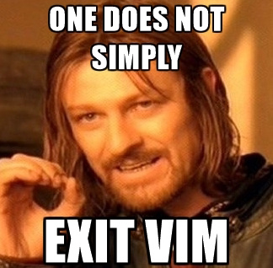
Git и Vim
:q - выход
:q! – выход без сохранения
:wq – сохранить и выйти
# - комментарий

Slide 25
Продолжаем работать с Git
Добавим файлы a.txt, b.txt, c.txt
git add a.txt
git add b.txt
git status
Git commit –m “Changes for A and B”
git add c.txt
git status
Git commit –m “Unrelated change for C”
Notes:
Разные выводы git status для модификации файла и добавления нового

Slide 26

Большое и удаленное хранилище репозиториев
Публичные и приватные репозитории
Много open-source проектов
Можно сделать красивый Readme
Аналог – GitLab, Bitbucket

Slide 27
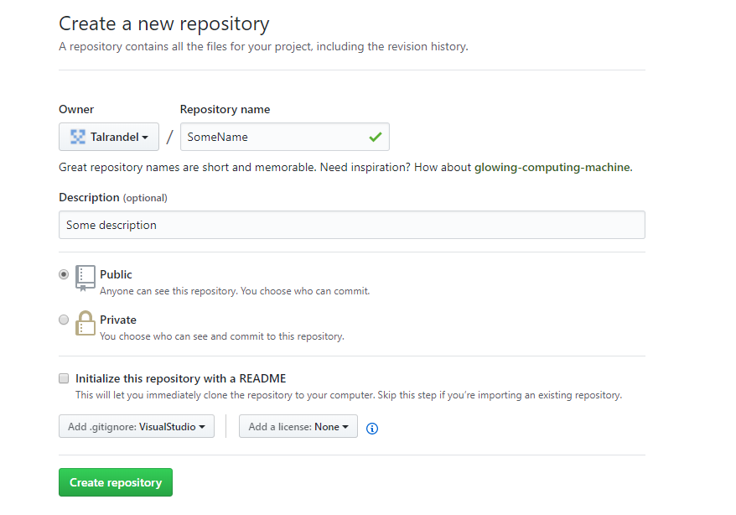
Создаем репозиторий
Notes:
.gitignore – настройки игнорирования файлов

Slide 28
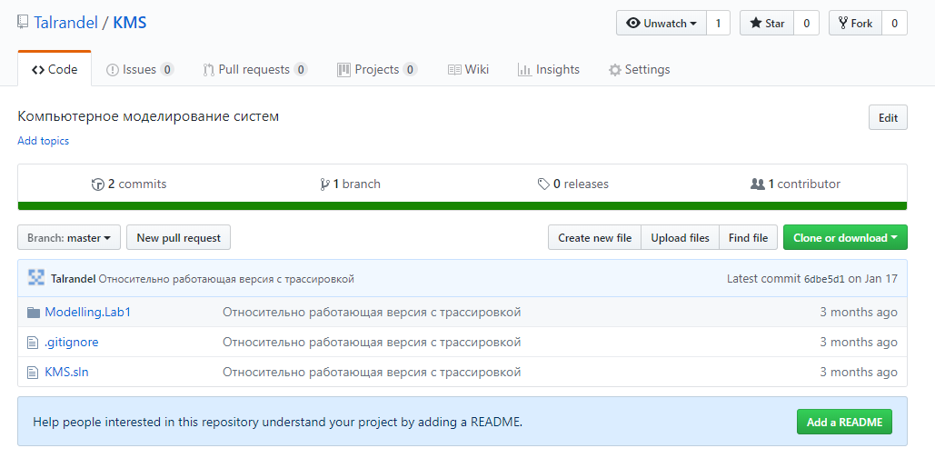
Созданный репозиторий

Slide 29
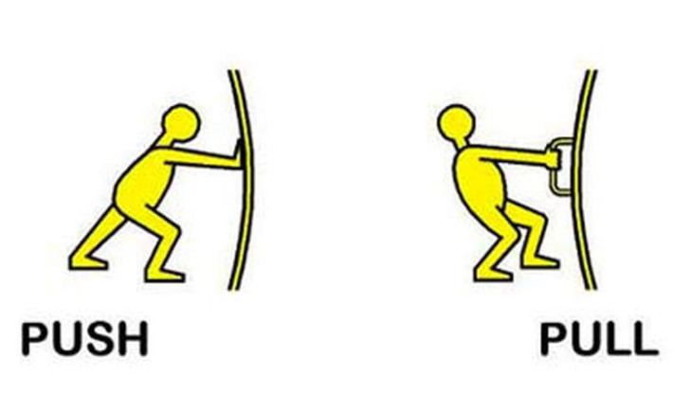
Взаимодействие с внешним миром
Clone – клонировать удаленный репозиторий себе
Push – отправить зафиксированные изменения на удаленный репозиторий
Fetch - притянуть изменения из удаленного репозитория
Pull – притянуть и накатить изменения из удаленного репозитория (fetch + merge)

Slide 30
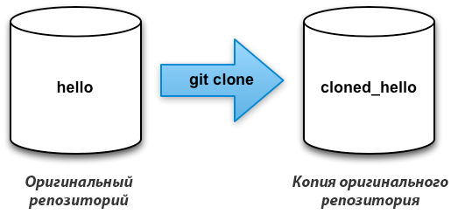
Git clone
git clone https://github.com/libgit2/libgit2
git clone https://github.com/libgit2/libgit2 AnotherFolder

Slide 31

Git push
git push “ServerName” “BranchName”
git push origin master
git push --force

Slide 32
Git pull/fetch
git pull “RepositoryName”
git fetch “RepositoryName”

Slide 33
Git commit
git commit – фиксация изменений индекса в локальную базу репозитория
git commit --amend – изменение последнего коммита
git commit –m “Some commit message”
Если не указать сразу сообщение в параметре коммита, откроется редактор по умолчанию. Коммит нельзя сделать без сообщения!

Slide 34
Git checkout
Переключение на последнюю версию выбранной ветки
git checkout master
git checkout someBranch
Также можно переключиться на конкретный файл
git checkout someFile

Slide 35
Git reset
Сброс буферной зоны (индекса)
--Hard – жесткий откат к выбранному коммиту/ветке с удалением индекса
--Mixed – откат к выбранному коммиту, все изменения над ним переходят в unstaged
--Soft – перемещение HEAD (указателя на текущий коммит) без изменения индекса
git reset –hard someCommitHash

Slide 36
История – hist / reflog
Git hist
Git reflog
Разные варианты показать историю действий

Slide 37
Ветки
Независимая версия рабочей директории
По умолчанию в репозитории есть ветка master
git branch someBranch – создать ветку someBranch
git checkout someBranch – переключиться на ветку someBranch
-> git checkout -b someBranch – два действия выше в одном

Slide 38
Ветки
Дополнительные команды
git branch –d someBranch – удалить ветку локально
git push origin --delete someBranch – удалить ветку на сервере
git branch –D someBranch – удалить ветку принудительно!
git branch –list – показать список веток

Slide 39
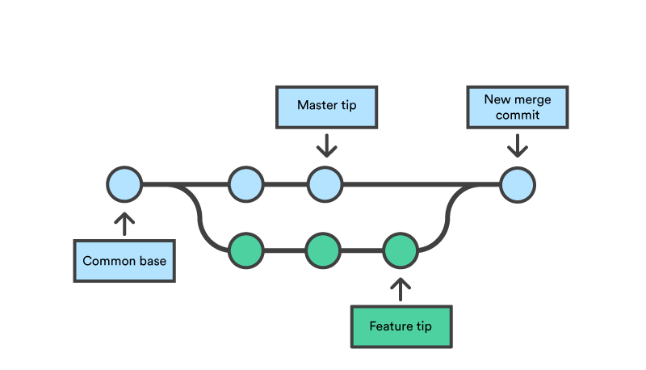
Merge
git checkout BranchName
git merge master
Notes:
Слияние – отдельный коммит.
Всегда можно откатиться до старой версии master или feature
GitFlow засоряется

Slide 40
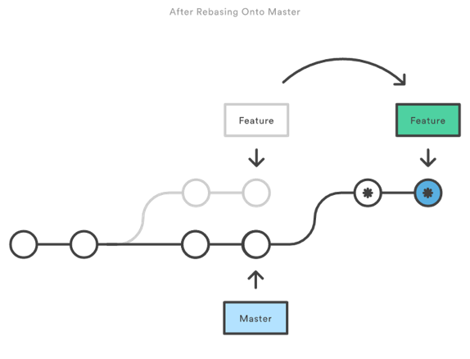
Rebase
git checkout BranchName
git rebase master
Notes:
Rebase – перемещение коммита из одной ветки на другую (накатывание коммита)
GitFlow чище, но на нем теряется feature. Можно восстановить только через хэш последнего коммита ветки feature
Находится общий предок для двух веток, происходит переход на конец target ветки (на которую выполняется rebase), затем на нее накатываются изменения исходной ветки от общего предка

Slide 41
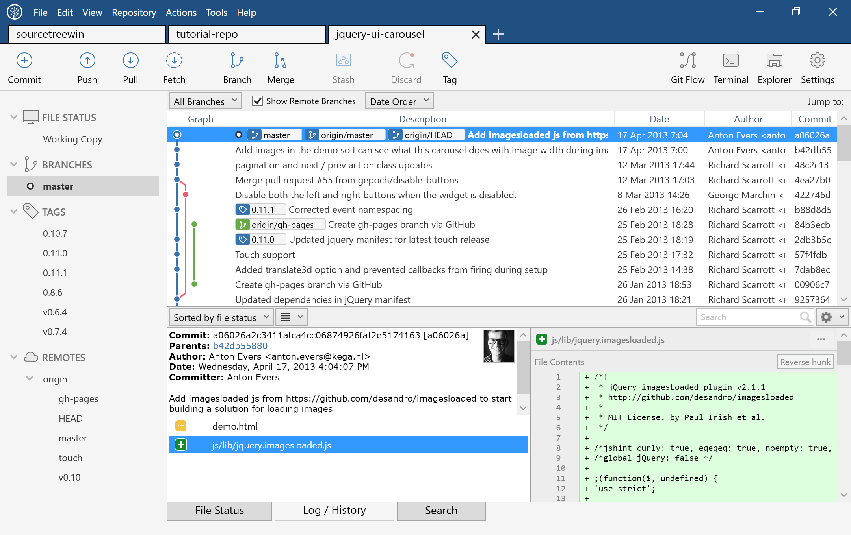
А теперь пример…

Slide 42
Основные команды
add
commit
status
checkout
reset
branch
help <command name>
rm
mv
cherry-pick
revert
rebase
merge
reflog
log
clone
diff
И множество других

